Slide 1
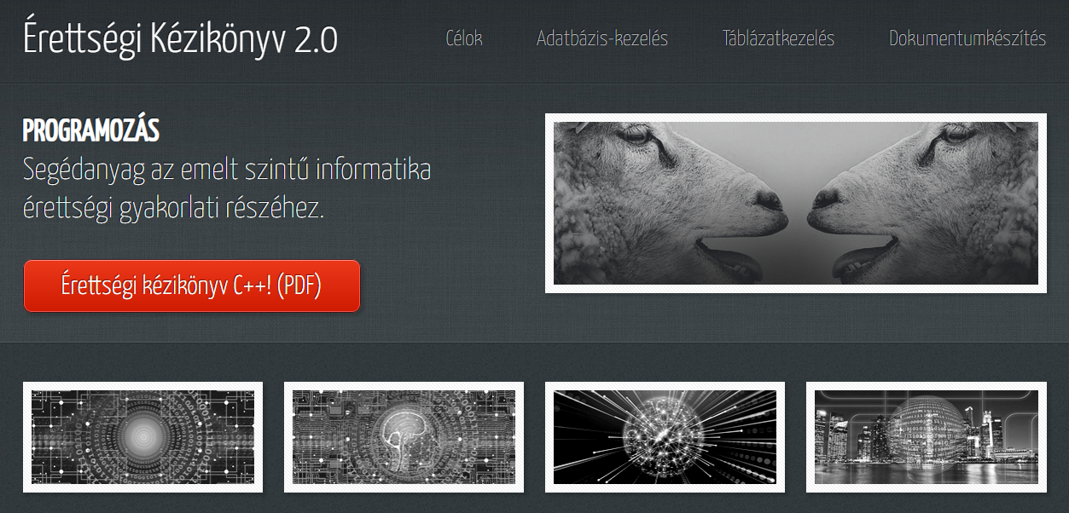
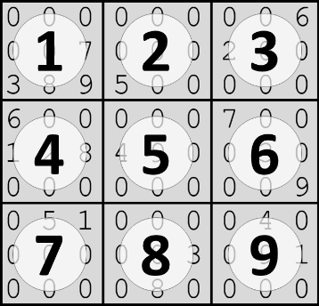
INFORMATIKA
EMELT SZINTŰ
GYAKORLATI VIZSGA
2021. október 26. 8:00
4. Feladat (programozás)
SUDOKU
Érettségi kézikönyv 2.0

Slide 2
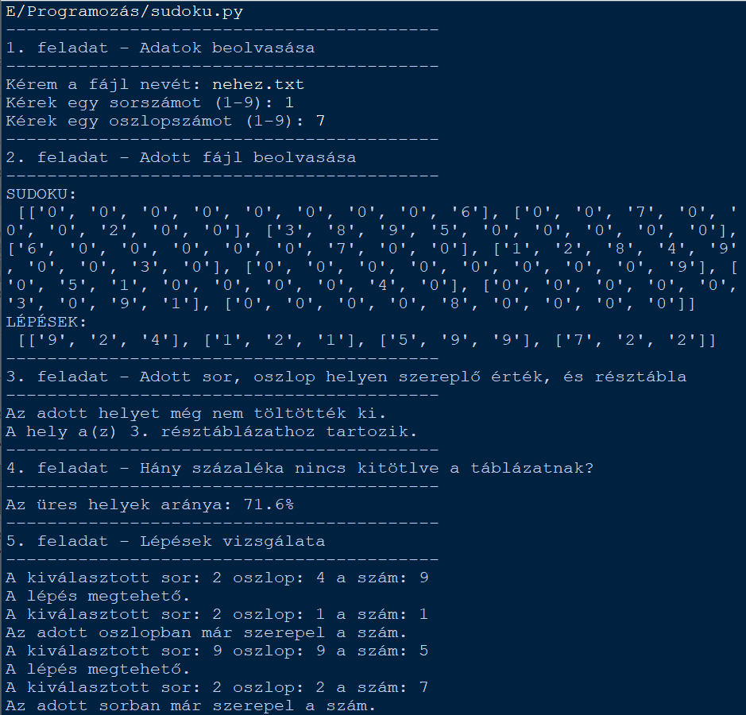
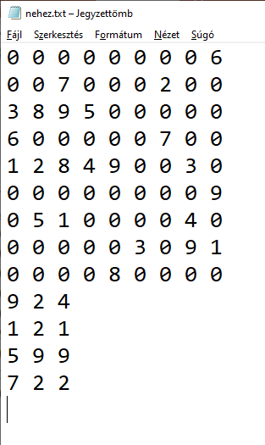
A program végrehajtása (nehez.txt)!

Slide 3
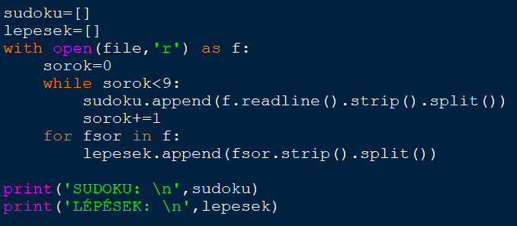
Az adatok beolvasása a fájlból (nehez.txt)!
Ez maga a sudoku tábla (9x9)
[
['0', '0', '0', '0', '0', '0', '0', '0', '6’],
['0', '0', '7', '0', '0', '0', '2', '0', '0’],
['3', '8', '9', '5', '0', '0', '0', '0', '0’],
['6', '0', '0', '0', '0', '0', '7', '0', '0’],
['1', '2', '8', '4', '9', '0', '0', '3', '0’],
['0', '0', '0', '0', '0', '0', '0', '0', '9’],
['0', '5', '1', '0', '0', '0', '0', '4', '0’],
['0', '0', '0', '0', '0', '3', '0', '9', '1’],
['0', '0', '0', '0', '8', '0', '0', '0', '0’]
]
[
['9', '2', '4’],
['1', '2', '1’],
['5', '9', '9’],
['7', '2', '2’]
]
Ezek a játékos lépései (lepesek)
lepesek
érték
sor
oszlop
sudoku

Slide 4
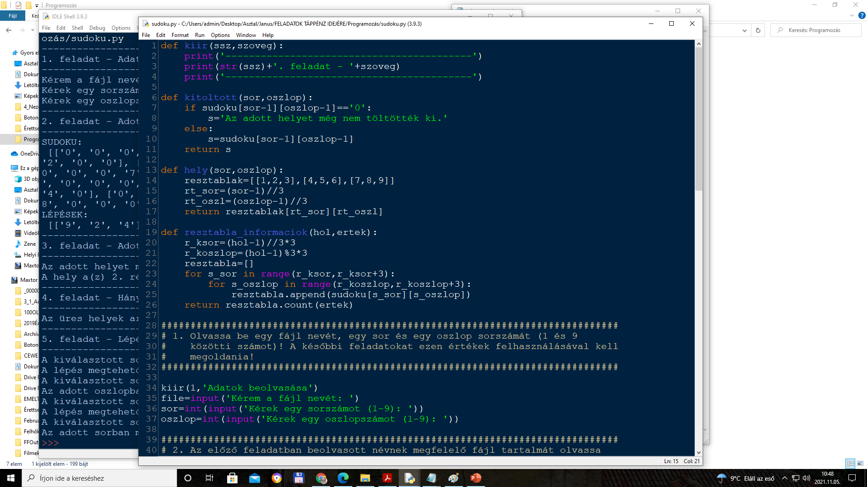
A megadott sor-oszlop pozíción mi van? 0 (nem kitöltött) vagy más érték?
oszlop = 4
sor = 5
érték
4
4

Slide 5
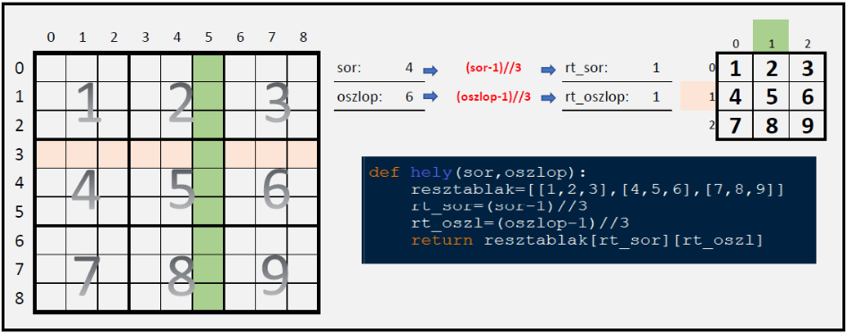
Melyik résztáblában van a megadott sor-oszlop pozíció?
oszlop = 4
sor = 5
érték
4
5
Excel munkafüzet

Slide 6
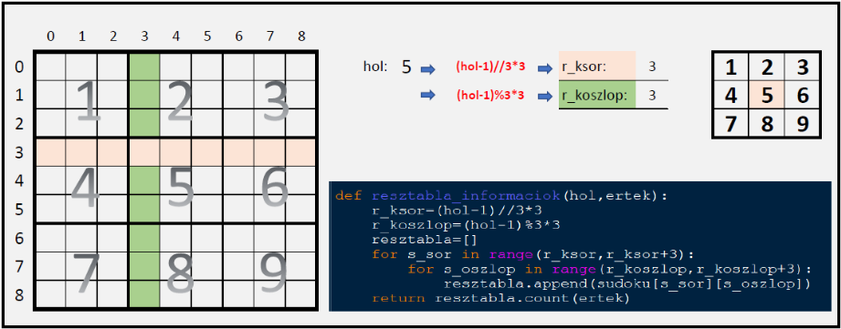
Az adott résztáblában a megadott sor-oszlop pozíción szereplő értékből mennyi van?
1
2
3
4
5
6
7
8
9
sor = 5
0
1
2
3
4
5
6
7
8
oszlop = 4
hol
5
érték
1
0
4
2
1
3
2
4
3
5
4
6
5
7
6
8
7
9
8
1 db
Excel munkafüzet

